Slide 1

Alianza de OSC para la eficacia del desarrollo
Construir una estrategia de comunicación

Slide 2
¿QUIÉN TIENE UNA ESTRATEGIA DE COMUNICACIÓN?
menti.com, code 2059 9665

Slide 3
SI NO ES ASÍ, ¿CÓMO SE HACEN LAS COMUNICACIONES?

Slide 4


¿POR QUÉ ES IMPORTANTE EL TRABAJO DE COMUNICACIÓN?
Sirve de guía para promover la incidencia
Influye en el público y en los responsables de la toma de decisiones para que nos apoyen
Proporciona recursos a las organizaciones populares y de la sociedad civil
Notes:
La influencia o el apoyo del público y de los responsables de la toma de decisiones a nuestra defensa no se producirá a menos que seamos capaces de comunicar sus principios y mensajes con eficacia.
Una comunicación eficaz puede dar forma al mensaje de la organización para que llegue y resuene en el público objetivo.

Slide 5
LA IMPORTANCIA
DE UNA ESTRATEGIA DE COMUNICACIÓN
Aclara nuestros objetivos y el público al que nos dirigimos
Dar forma a nuestro mensaje para que resuene en nuestro grupo objetivo
Ayuda a garantizar la eficacia de nuestro trabajo de comunicación

Slide 6
¿QUÉ ES UN TRABAJO DE COMUNICACIÓN EFICAZ?
Es relevante para las preocupaciones e intereses de la audiencia
Basado en la realidad de las circunscripciones
Utiliza los recursos de forma eficiente
Genera los resultados que queremos

Slide 7
PERSPECTIVAS COMUNES
SOBRE CED Y COMUNICACIONES
La Cooperación Eficaz al Desarrollo (CED) es demasiado técnica
La gente no está interesada en la CED
Cada uno debería centrarse en lo que hace nuestra organización
No hace falta una estrategia de comunicación ni un plan
No tenemos recursos para las comunicaciones, así que no hay necesidad de centrarse en ello

Slide 8

PARTES DE UNA ESTRATEGIA DE COMUNICACIÓN
Contexto externo
Contexto interno
Análisis de las partes interesadas
Imperativos de planificación
Mapa de recursos
Objetivos
Actividades clave

Slide 9
ENFOQUES
Reenvío de la marca
Reutilización de materiales
Desarrollo de materiales de IEC (información, educación, comunicación)
Exploración de nuevas plataformas
Centrarse en plataformas específicas

Slide 10
PARTES DE UN PLAN DE COMUNICACIÓN
Antecedentes
Objetivos
Público objetivo
Mensajes clave
Actividades y productos
Línea de tiempo

Slide 11
¿QUÉ ES LO QUE
PROBABLEMENTE ESTÉ HACIENDO MAL?
Mensajes de políticas = mensajes de comunicaciones
Ninguna estrategia o planificación
No conocer a su público, ni la plataforma adecuada para usted

Slide 12

PREGUNTAS PARA REFLEXIONAR
¿Dónde está nuestro público?
¿A qué tipo de lenguaje responden?
¿De qué recursos disponemos?

Slide 13
¿CUÁLES SON SUS RECURSOS?
Tiempo
Fondos
Equipo
Historias
Conocimiento/análisis
Creatividad

Slide 14

PASOS EN LA CONSTRUCCIÓN DE UNA ESTRATEGIA
Sepa dónde está.
Identifique sus metas y objetivos.
Busque ejemplos que le sirvan de base para sus planes.
Conozca su mensaje y su plataforma.
Encuentre una forma de controlar y medir su impacto.

Slide 15
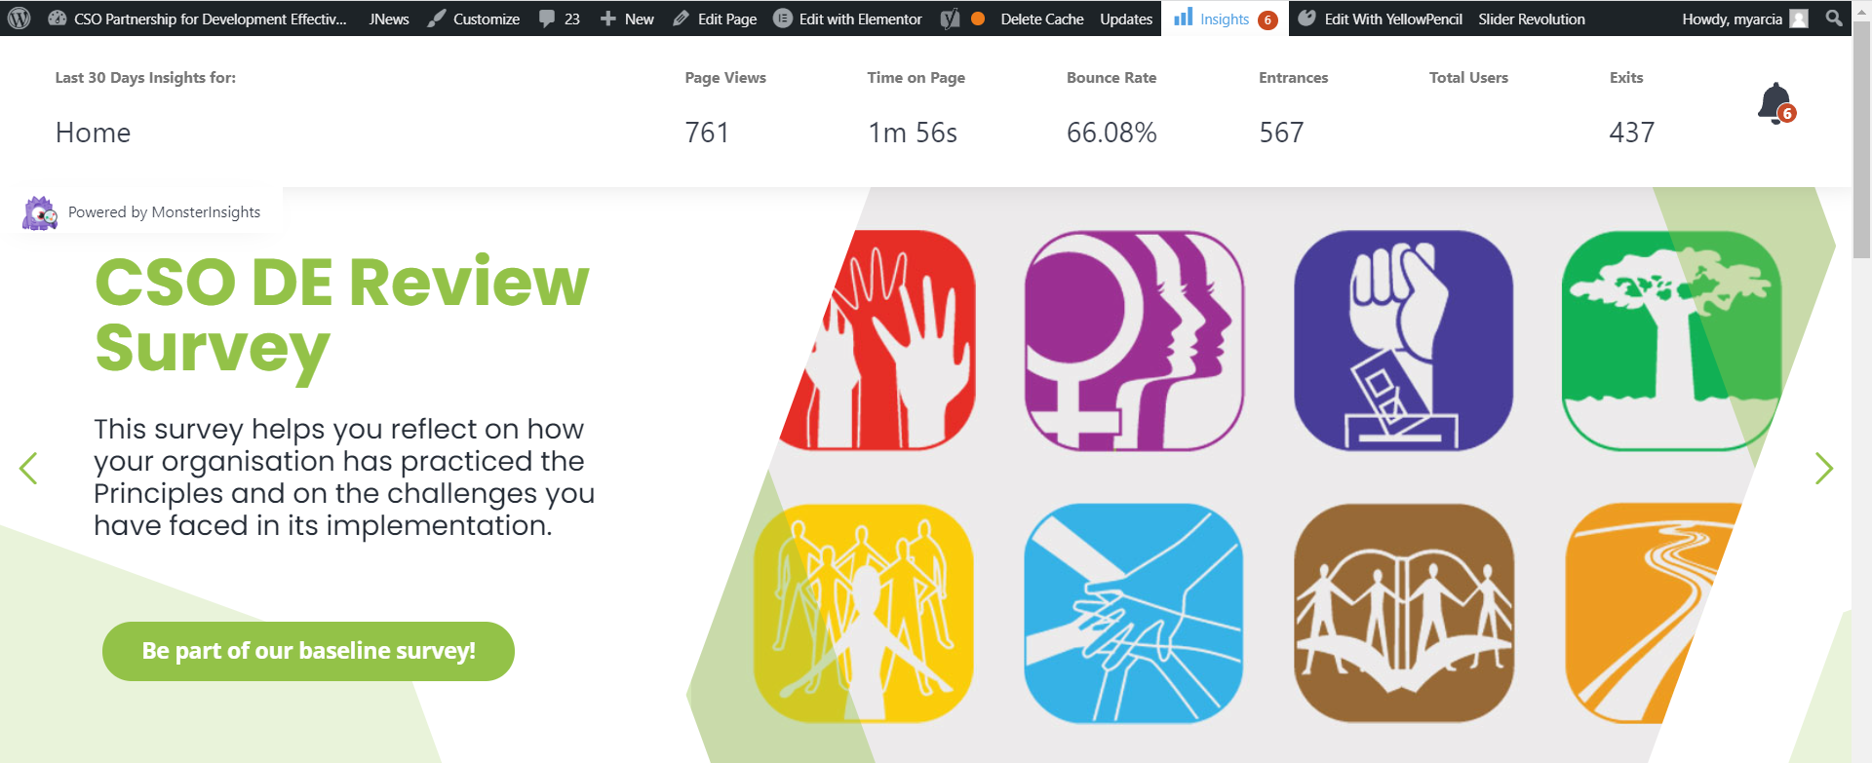
Medir su impacto

Slide 16
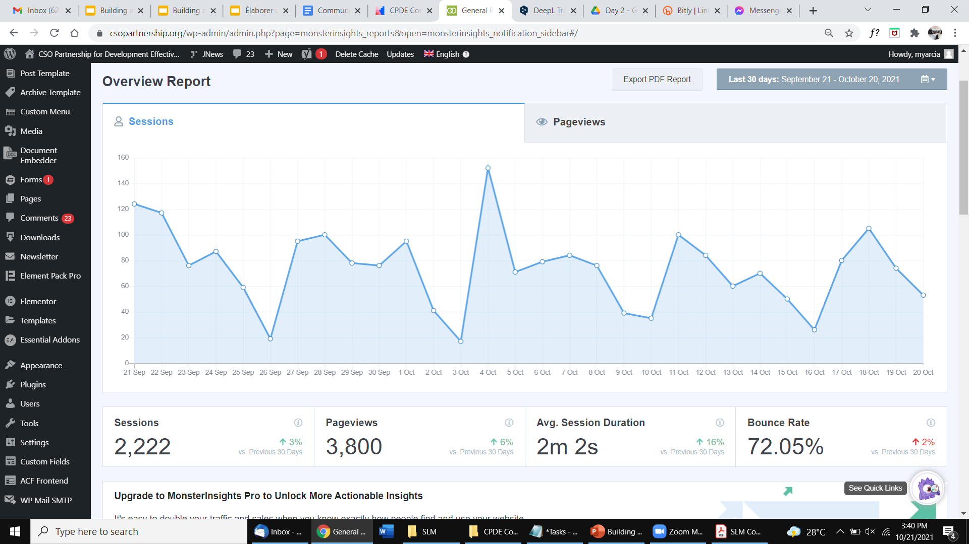
Medir su impacto

Slide 17
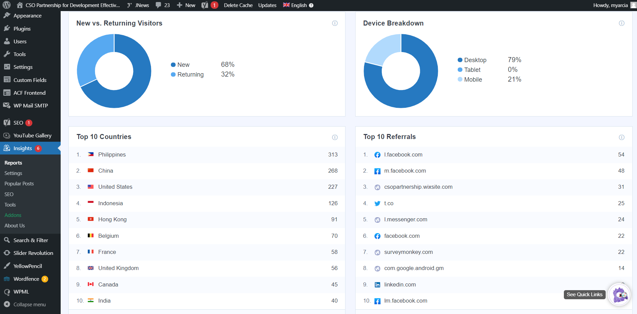
Medir su impacto

Slide 18
ELABORACIÓN DE LOS MENSAJES CLAVE
Sea sencillo y explique la causa con claridad.
Destacar la importancia crítica de la causa.
Diga a la gente algo nuevo, algo en lo que aún no hayan pensado.
Sea atractivo, interesante, tal vez incluso impactante.
Proporcione una llamada a la acción.
Notes:
Enmarcar el mensaje es un paso fundamental en la creación de la estrategia para producir medios de comunicación. El mensaje es lo que atraerá a la gente hacia su campaña. A través de tu investigación, averigua qué hay que comunicar y cómo. Puede haber varios mensajes que se envíen a diferentes audiencias, pero todos deben conducir al mismo objetivo.

Slide 19
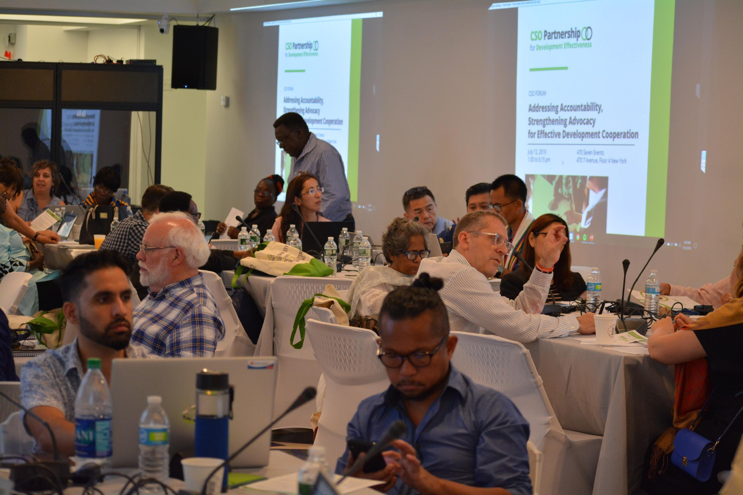
COMUNICACIONES DEL EDC Y DE LA SOCIEDAD CIVIL
Temas en los que nos involucramos:
Cooperación eficaz al desarrollo
Objetivos de Desarrollo Sostenible
ED y EP de las OSC

Slide 20
COMUNICACIONES DE LA CED Y DE LA SOCIEDAD CIVIL
CED
ODS
Participación/compromiso del sector privado
Financiación del desarrollo
Conflicto y fragilidad
ODA
Financiación del clima
El desarrollo a través de la lente de la circunscripción
Responsabilidad de todas las partes interesadas en el desarrollo
Eficacia del desarrollo de las OSC
Entorno propicio para las OSC
Principios de Estambul
La reducción del espacio cívico
Derechos humanos

Slide 21

Alianza de OSC para la Eficacia del Desarrollo
GRACIAS

